Slide 1
개인 프로젝트 발표
OpenSSL 및 멀티 소켓 기반 채팅 프로그램 개발
2022. 03. 08
김준원 (중앙연구소 연구원)

Slide 2
CONTENTS
프로젝트 개요
프로젝트 개발 과정
프로그램 구조
이슈 사항
결론

Slide 3
01.
프로젝트 개요

Slide 4
프로젝트 개요 (1/2)
프로젝트명: OpenSSL 및 멀티 소켓 기반 채팅 프로그램 개발
프로젝트 수행 기간: 2022. 02. 14 ~ 현재
프로젝트 수행 목적
C언어 개발 환경 적응 및 프로그래밍 능력 개선
리눅스 운영체제 사용 방안 습득
프로젝트 개발 방안, 기술, 프레임워크 활용 방안 습득
프로젝트 목표 달성 과정
(1단계) 서버와 클라이언트와 연결해 채팅 할 수 있는 환경 구현
(2단계) 여러 명의 클라이언트가 동시에 채팅 할 수 있는 환경 구현
(3단계) 소켓 통신 간 TLS 기술 적용
(4단계) 사용자 편의성 향상을 위한 웹 UI 기반 클라이언트 구현

Slide 5
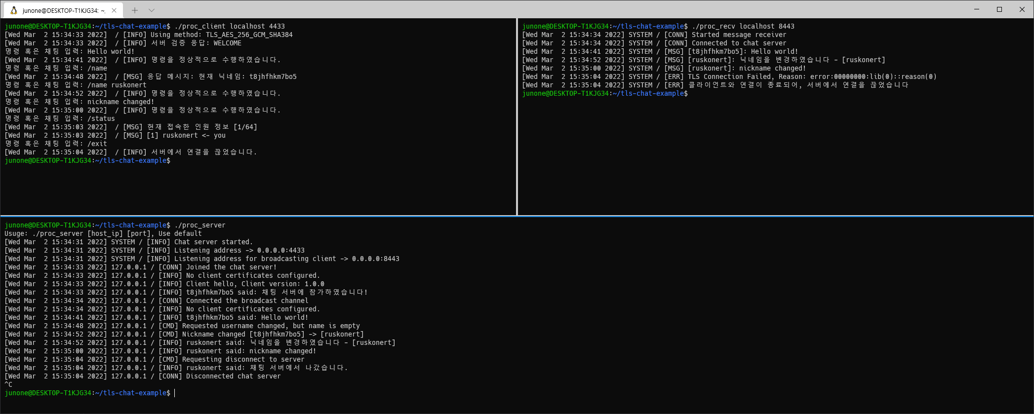
프로젝트 개요 (2/2)
프로젝트 진행 사항 개요
서버, 메시지 전송기, 메시지 수신기로 하여, 3가지 유형의 프로그램 개발 완료
클라이언트 + 메시지 수신기를 결합한 웹 UI 기반 클라이언트는 개발 중
메시지 전송기
메시지 수신기
서버

Slide 6
02.
프로젝트 개발 과정

Slide 7
프로젝트 개발 과정
개발 환경
다음과 같은 조건을 갖춘 환경에서 개발 및 테스트를 수행
운영체제 : Ubuntu 20.04 (WSL2 기반)
프로그래밍 언어: C
사용 도구 : visual studio code (IDE), gcc 9.3.0 (컴파일러), gdb 9.2.0 (디버깅), make, travis-ci (빌드 도구), git
라이브러리 : openSSL 3.1.0-dev, json-c (JSON C 라이브러리)

Slide 8
프로젝트 개발 과정 (1/?)
프로그램 구조 및 통신 개요
클라이언트는 메시지 전송기, 메시지 수신기로 구성
서버에서는 각 클라이언트에 대한 연결 인터페이스인 유저 컨텍스트를 통해 수신된 클라이언트 메시지를 해석한 뒤, 브로드캐스트 매니저에서 응답 메시지를 최종 전송
메시지는 2가지 유형(사용자 명령, 채팅 메시지)이 존재
연결
매니저
연결
매니저
메시지 전송기
연결
매니저
클라이언트
메시지
디스크립터
유저 컨텍스트 1
메시지 수신기
유저 컨텍스트 2
연결
매니저
유저 컨텍스트 3
브로드캐스트
매니저
메시지 전송기
메시지 수신기
….
연결 매니저
<클라이언트>
유저 컨텍스트 64
<서버>

Slide 9
프로젝트 개발 과정 (2/?)
프로그램 구조 및 통신 상세 설명
클라이언트
서버
[통신 프로토콜 순서]
TCP 핸드쉐이크 수행
TLS 핸드쉐이크 수행 (TLS v1.3 사용)
클라이언트 검증을 위한 핸드쉐이크 수행
(4) 기능 수행 요청 및 응답 (반복)
※ 과정 (3) 및 과정 (4)에서 Packing Message 규격에 기반하여 통신함
…
(1) ~ (2)
TCP 3-way-handshake 및
TLS handshake 수행
Request verifying the client
(3)
Response verifying the client
Request performing specific function
[Packing Message 구조]
(4)
\x99\x88\x77\x66
Command Type (2bytes)
Message Length (2bytes)
Response result
Message (0 ~ 16,376 bytes)

Slide 10
프로젝트 개발 과정 (3/?)
Packing Message 상세 설명
Packing Message는 클라이언트와 서버가 통신하기 위해 사용하는 규격으로, OpenSSL에서 정의하고 있는 최대 길이 16,384바이트에 맞추어 설게
[Packing Message 구조]
\x99\x88\x77\x66
Command Type (2bytes)
Message Length (2bytes)
Message (0 ~ 16,376 bytes)
포지션 | 길이 (bytes) | 설명
1 | 4 | 프로토콜 식별을 위한 매직 넘버, 항상 \x99\x88\x77x\66을 가짐
5 | 2 | 명령 유형, 명령 유형은 6가지가 정의됨 0x00: 클라이언트 검증 0x01: 채팅 메시지 전송 0x02: 사용자 이름 변경 0x03: 1:1 메시지 전송 0x04: 접속 인원 확인 0x05: 연결 종료
7 | 2 | Message 필드에 대한 메시지 길이, 최대 값은 0x3FFF8(16,376)을 초과할 수 없음
9 | 최대 16,376 | 채팅 메시지 혹은 특정 기능을 수행하기 위한 바이너리 데이터

Slide 11
감사합니다

